Slide 1
День Рождения Шрека или Практическое применение подобия треугольников.
Сказка

Slide 2
СКАЗКА ЛОЖЬ, ДА В НЕЙ НАМЕК…

Slide 3
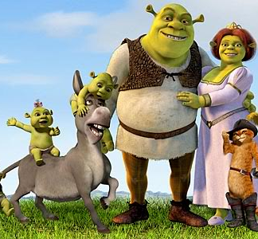
Был День рождения Шрека и Фиона решила отметить его несколько необычно.

Slide 4
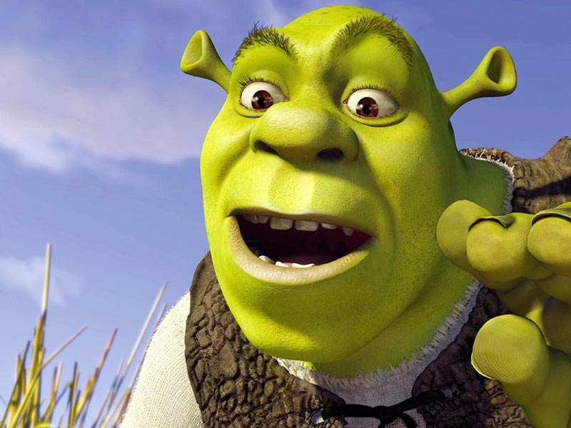
После долгого рабочего дня, Шрек пришёл домой и вместо своей любимой жены обнаружил там записку с такими словами:
«Дорогой, пока ты работал, я немного заскучала и решила, что ты тоже должен отвлечься в свой День рождения и меня поискать. Иди к самой высокой башне нашего городка и попытайся измерить её высоту, зная свой рост и длину шага.
Осёл будет тебя
сопровождать и смотреть,
чтобы ты не жульничал.
Когда решишь задачу, скажи
ему ответ и, если он будет
верным, ты получишь
следующую записку.
Целую, Фиона .»
На выходе из дома Шрека
ждал Осёл. И они отправились в город к башне «Dream».

Slide 5
По дороге Шрек думал над поставленным вопросом и у него ничего не получалось.
Они вышли на поляну и решили передохнуть .
Тут Шреку в голову пришла мысль, что можно вспомнить уроки геометрии, а точнее, признаки подобия треугольников.
Он обрадовался и даже
придумал, как ему
осуществить свой план.
В городе наш зелёный
друг купил учебник
по геометрии,
где прочитал:

Slide 6
«Подобие треугольников:
1. Равенство углов и пропорциональность сторон;
2. Подобие треугольников;
3. Соответственные углы и стороны подобных треугольников;
4. Коэффициент подобия;
5. Признаки подобия треугольников;
6. Измерение расстояний до недоступных объектов;
7. Особое свойство биссектрисы угла треугольника;
8. Свойство высоты, опущенной из вершины прямого угла треугольника.»

Slide 7
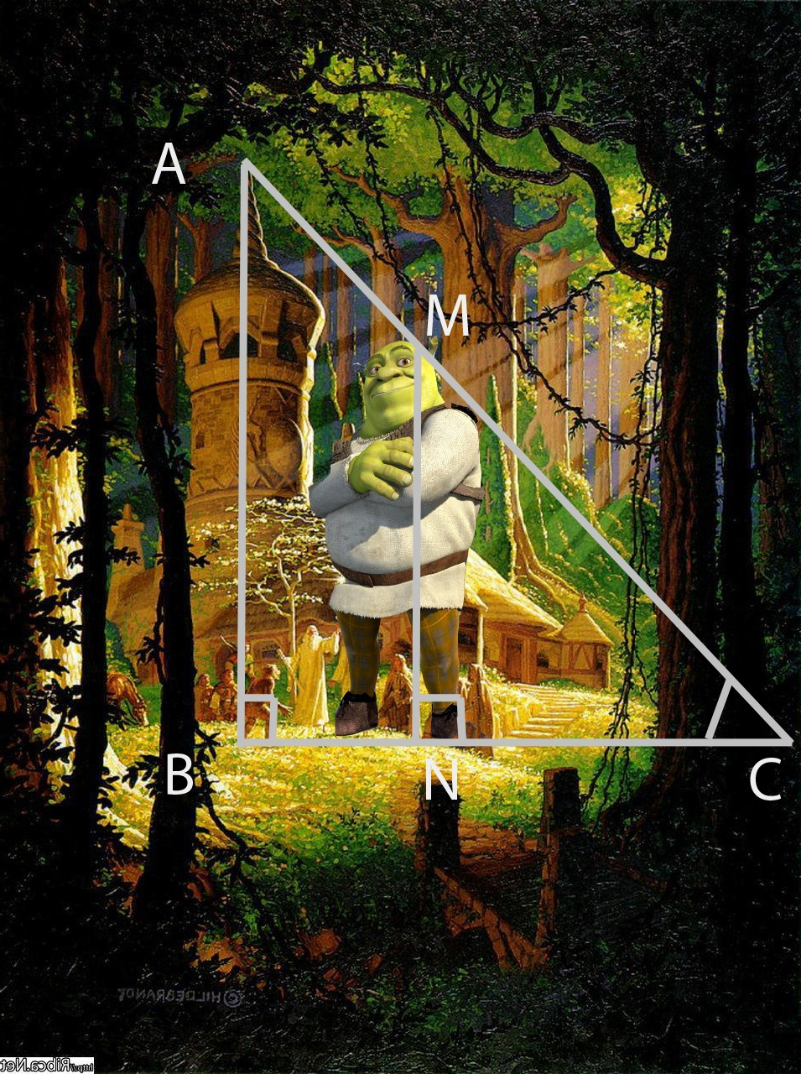
Вот, что у него получилось

Slide 8
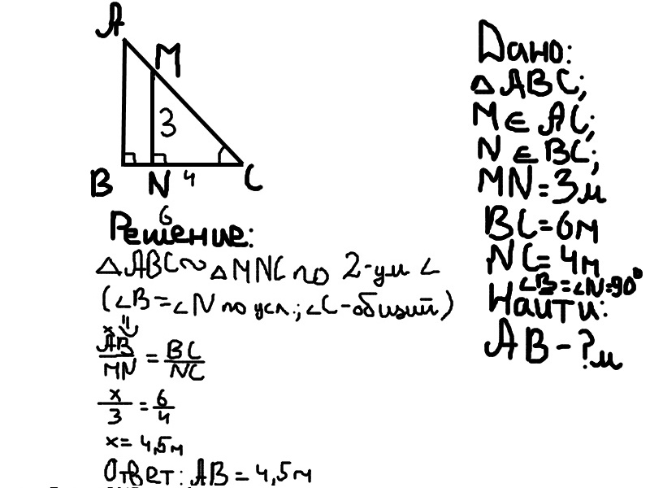
Шрек записал решение и показал его Ослу. Тот сообщил, что всё решено верно и вручил следующую записку.

Slide 9
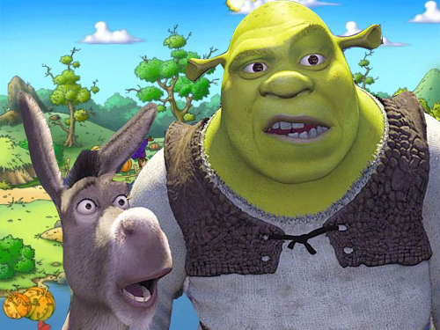
Там было написано:
«Иди к заброшенному дому около реки. Походи
вокруг него и найдешь метку, от которой
тебе надо будет измерить расстояние от
одного берега до другого.
Попробуй это
сделать, зная
длину своего шага.
Твоя Фиона.»
Шрек долго не мог
найти заданное
место, но вскоре у
него всё же это
получилось.

Slide 10
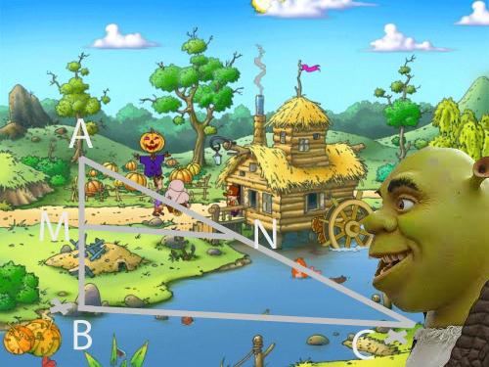
И в этот раз, он увидел,
что можно применить
подобие треугольников.

Slide 11
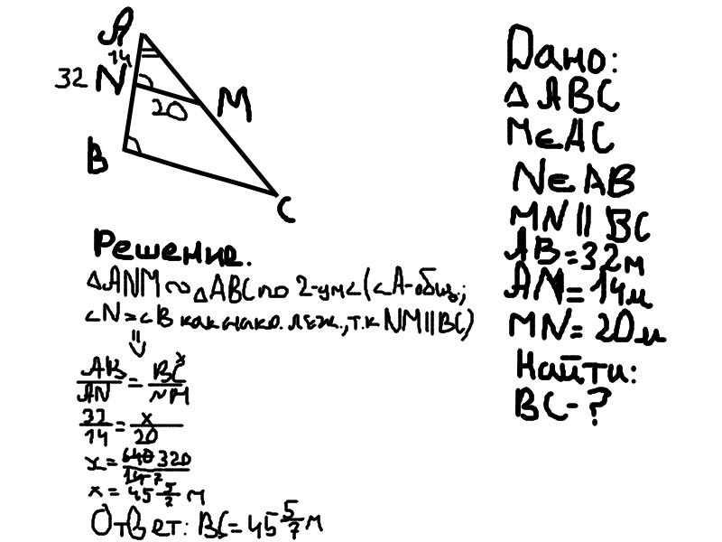
Записав решение и найдя правиль- ный ответ, Шрек получил послед-нюю записку от Фионы.

Slide 12
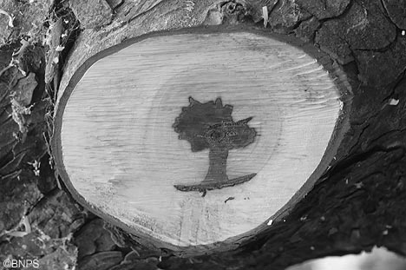
Там было написано, что надо идти к дереву, на котором
нарисовано другое дерево, и забраться на него.
При этом надо найти его высоту, зная длину шага и
рост. Потом, использовав канат нужной длины,
взобраться и что-то найти.

Slide 13
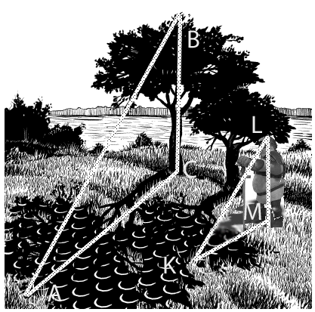
У Шрека появилась идея, что использовав тень дерева и свою собственную (угол преломления лучей один и тот же) можно найти высоту дерева, зная свой рост. Именно это он и сделал.

Slide 14
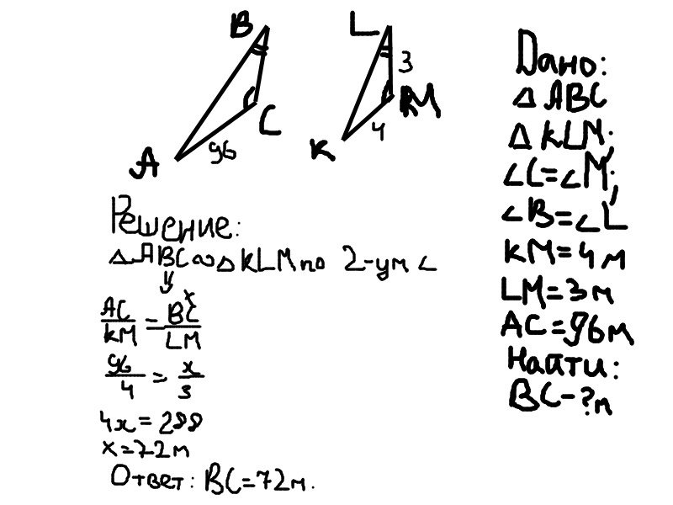

Slide 15
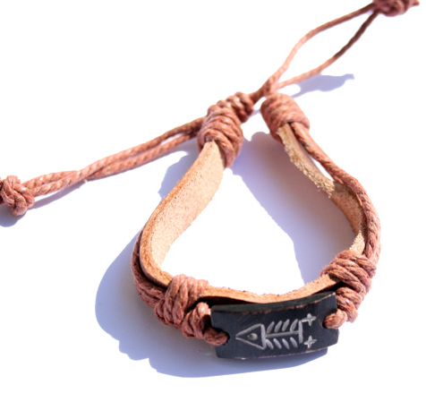
На вершине Шрек нашёл браслет, который Фиона сплела своими руками к его Дню рождения.
Шрек был очень рад, а дома его ждал потрясающий ужин.
P. S. Вот так Шрек и Фиона помогли увидеть, что подобие треугольников можно использовать и в жизни.

Slide 16
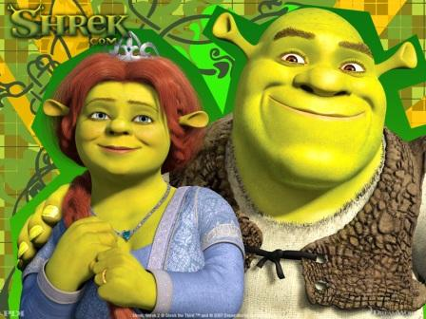
Конец.

